Slide 1

Chào mừng các con đến với tiết Toán

Slide 2













CHƠI TRỐN TÌM
CÙNG BẠCH TUYẾT VÀ 7 CHÚ LÙN

Slide 3








Số liền sau của 55 là?
A.52
B.57
C.54
D. 56
ĐÚNG RỒI

Slide 4



Số liền trước của 70 là?
A.67
B.69
C.68
D.71
ĐÚNG RỒI

Slide 5



66 - 6 =
A.60
B.61
C.62
D.63
ĐÚNG RỒI

Slide 6




Bài 3:
Các thành phần của phép cộng, phép trừ ( tiết 1)

Slide 7

Thứ hai ngày 13 tháng 9 năm 2021
Toán
Các thành phần của phép cộng, phép trừ. (T1)
Số hạng, tổng.

Slide 8



Có tất cả bao nhiêu con cá?
6 + 3 = 9
Có tất cả 9 con cá
6
+
3
=
9
Số hạng
Số hạng
Tổng
6 + 3 cũng gọi là tổng.

Slide 9
1
Số?
Số hạng | 7 | 14 | 20 | 62
Số hạng | 3 | 5 | 30 | 37
Tổng | 10 | ? | ? | ?
19
50
99

Slide 10
2
Đặt tính rồi tính tổng, biết các số hạng là:
a) 42 và 35
b) 60 và 17
42
60
M:
+
+
42
35
17
+
7
7
7
7
35
c) 81 và 16
d) 24 và 52
7
7
81
24
+
+
16
52
9
7
7
6

Slide 11
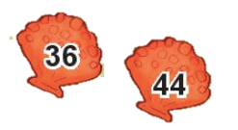
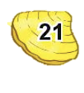
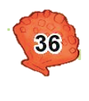


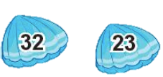



3
Từ các số hạng và tổng,em hãy lập các phép cộng thích hợp.
Số hạng
Số hạng
Tổng
+
=
+
=

Slide 12


Tìm tổng của số lớn nhất có một chữ số với số tròn chục lớn nhất có hai chữ số.
- Số lớn nhất có một chữ số là 9
- Số tròn chục lớn nhất có hai chữ số là 90
- Tổng là: 9 + 90 = 99

Slide 13

CHÀO TẠM BIỆT

